Slide 1
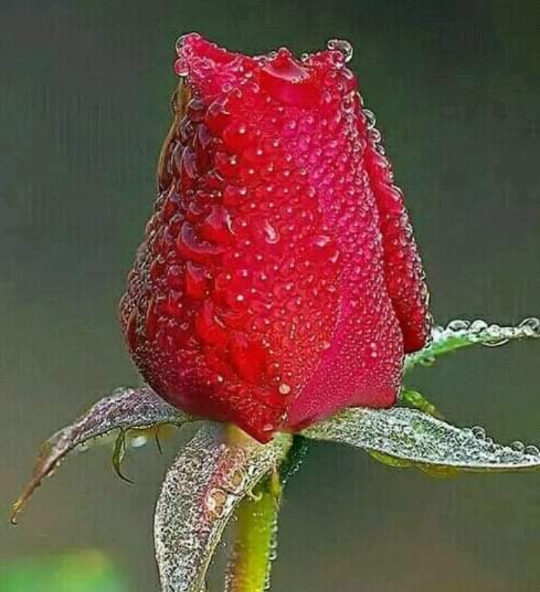
সবাইকে শুভেচ্ছা

Slide 2
পরিচিতি:
পাঠ পরিচিতি:
শ্রেণিঃ পঞ্চম
বিষয়ঃ বিজ্ঞান
অধ্যায়ঃ২ (পরিবেশ দূষণ)
পাঠের শিরোনামঃ পরিবেশ দূষণ
পাঠ্যাংশঃ বেঁচে থাকার জন্য আমরা পরিবেশকে সহপাঠীদের সাথে আলোচনা করি।
পাঠঃ ১
সময়ঃ ৪0 মিনিট
তারিখঃ ৫/১/২০২১খ্রি.
মোছাঃ সাজমুননাহার খন্দকার প্রধান শিক্ষক, বুড়িমাড়ী স প্রা বি, কালীগঞ্জ, লালমনিরহাট।

Slide 3
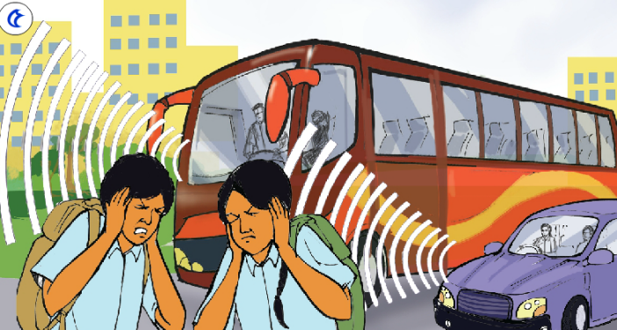
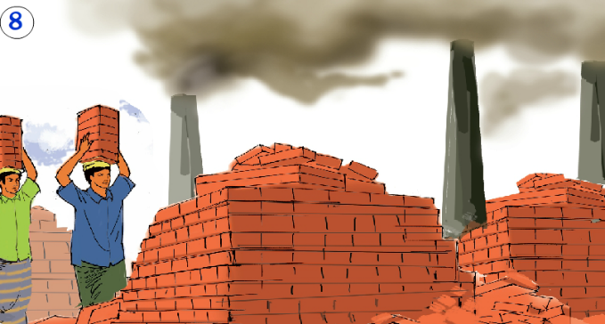
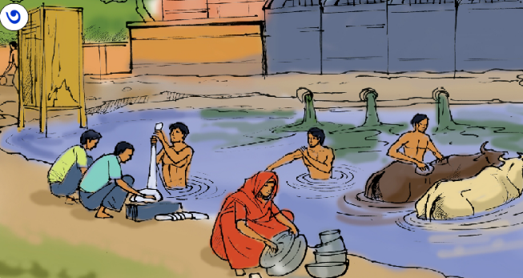
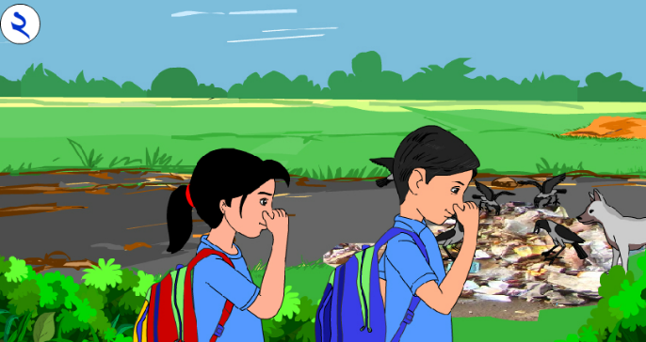
১.আমাদের পরিবেশ দূষণ
কী কী কারণে পরিবেশ দূষিত হয়?
কাজঃ
কী করতে হবে?
১. খাতায় একটি পর্যবেক্ষণ ছক তৈরি করি। (শ্রেণি কক্ষের বাহিরে গিয়ে কাজটি করব)
পর্যবেক্ষণ ফরম
পর্যবেক্ষণের স্থানঃ
পর্যবেক্ষণের তারিখঃ
চলো প্রাপ্ত দূষণগুলোর ছবি আঁকি
শব্দ দূষণ
বায়ু দূষণ
পানি দূষণ
মাটি দূষণ
২.শ্রেণিকক্ষের বাইরে আশেপাশে বিভিন্ন ধরণের দূষণ খুঁজে বের করি।
৩. পর্যবেক্ষণ ফরমে দূষণগুলোর ছবি আঁকি।
৪. কাজটি নিয়ে সহপাঠীদের সাথে আলোচনা করি।

Slide 4
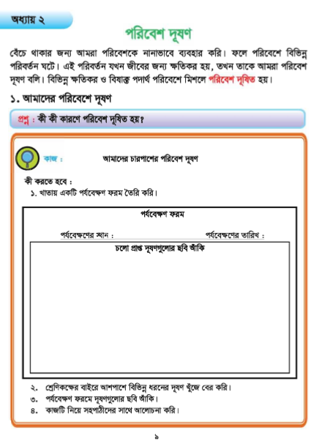
পাঠ্য বইয়ের পৃষ্ঠা নম্বর ৯ খুলে নির্ধারিত পাঠ্যাংশটুকুর লাইনের নিচে আঙ্গুল রেখে আমার পড়াটা মিলিয়ে নাও।
পরিবেশ দূষণ
বেঁচে থাকার জন্য আমরা পরিবেশকে নানাভাবে ব্যাবহার করি।ফলে
পরিবেশে বিভিন্ন পরিবর্তন ঘটে।এই পরিবর্তন যখন জীবের জন্য ক্ষতিকর হয়,
তখন তাকে আমরা পরিবেশ দূষণ বলি।বিভিন্ন ক্ষতিকর ও বিষাক্ত পদার্থ
পরিবেশে মিশলে পরিবেশ দূষিত হয়।
১.আমাদের পরিবেশ দূষণ
কী কী কারণে পরিবেশ দূষিত হয়?
কাজঃ
কী করতে হবে?
১. খাতায় একটি পর্যবেক্ষণ ছক তৈরি করি।
২.শ্রেণিকক্ষের বাইরে আশেপাশে বিভিন্ন ধরণের দূষণ খুঁজে বের করি।
৩. পর্যবেক্ষণ ফরমে দূষণগুলোর ছবি আঁকি।
৪. কাজটি নিয়ে সহপাঠীদের সাথে আলোচনা করি।
পর্যবেক্ষণের স্থানঃ
পর্যবেক্ষণ ফরম
পর্যবেক্ষণের তারিখঃ
চলো প্রাপ্ত দূষণগুলোর ছবি আঁকি

Slide 5
একক কাজ
১। পরিবেশ দূষণ বলতে কি বুঝ?
২। পরিবেশ দূষণের কারণগুলো কী কী?
দলে কাজ
প্রশ্নগুলোর উত্তর প্রথমে বলি ও পরে লিখি।
১।পরিবেশ দূষণের উৎস সমূহ চিহ্নিত কর এবং ৪টি উৎসের
ছবি আঁক।
২। পরিবেশ দূষণগুলো কী কী।
জোড়ায় কাজ
শূন্যস্থান পূরণ
নানাভাবে
১। বেঁচে থাকার জন্য আমরা পরিবেশকে --------------- ব্যবহার করি।
২। বিভিন্ন ক্ষতিকর ও বিষাক্ত পদার্থ পরিবেশে মিশলে -------------------হয়।
পরিবেশ দূষিত

Slide 6
মূল্যায়নঃ
প্রশ্নগুলোর উত্তর প্রথমে বলি ও পরে লিখি।
১। পরিবেশ দূষণ বলতে কি বুঝ?
২। পরিবেশ দূষণের কারগুলো কী কী?
৩। পরিবেশ দূষণগুলো কী কী।
শূন্যস্থান পূরণ
১। বেঁচে থাকার জন্য আমরা পরিবেশকে --------------- ব্যবহার করি।
২। বিভিন্ন ক্ষতিকর ও বিষাক্ত পদার্থ পরিবেশে মিশলে -------------------হয়।

Slide 7
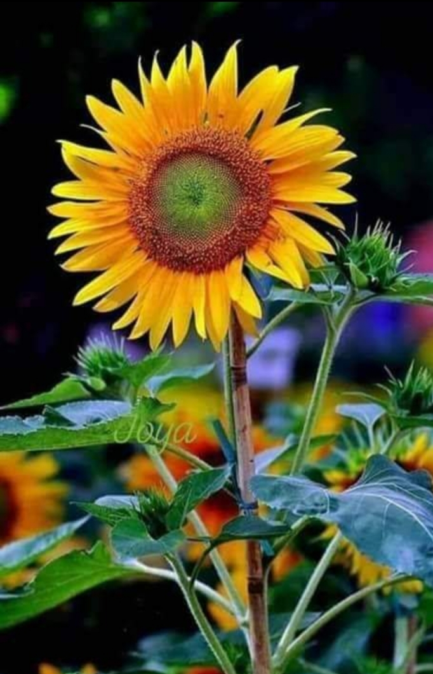
ধন্যবাদ

